Slide 1
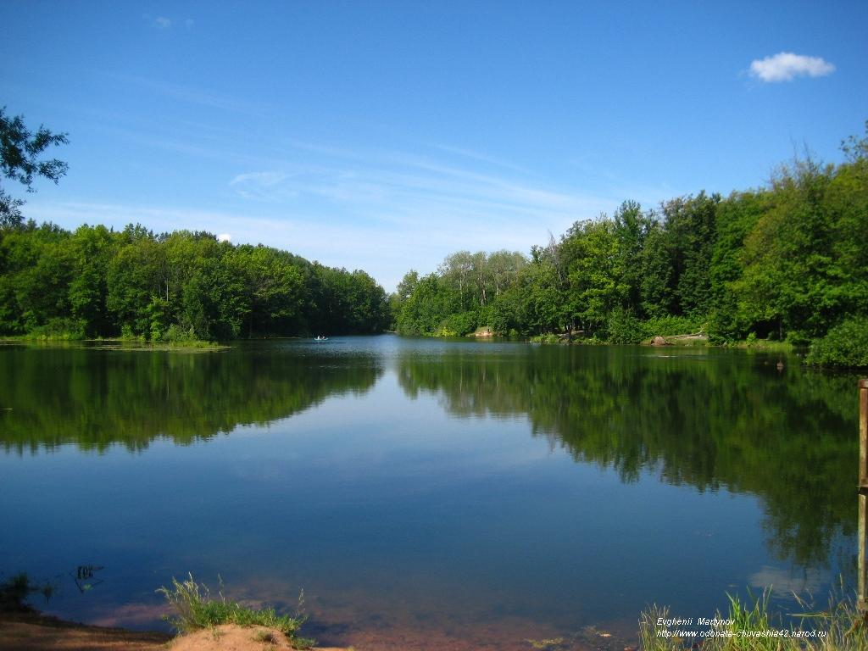
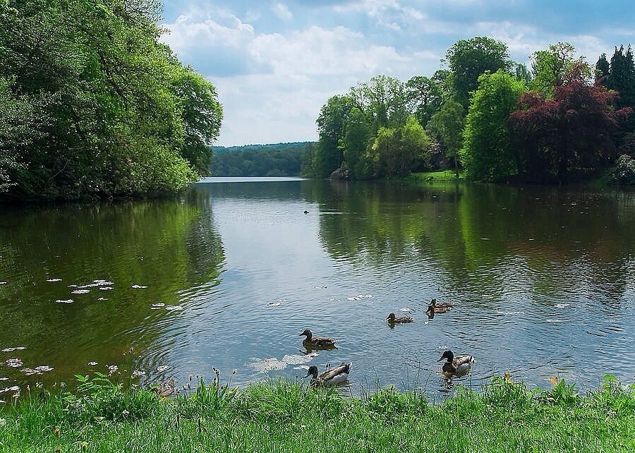
Муниципальное бюджетное общеобразовательное учреждение
средняя школа № 5 г. Павлово
Отделение: естественнонаучное
Секция: географическая
Учебно – исследовательская работа
«Возрожденное озеро»
Выполнила:
Ястребова Виктория,
ученица 7 «Б» класса, 13 лет
Научный руководитель:
Водянова Н.М.,
учитель географии
г. Павлово 2018г.

Slide 2
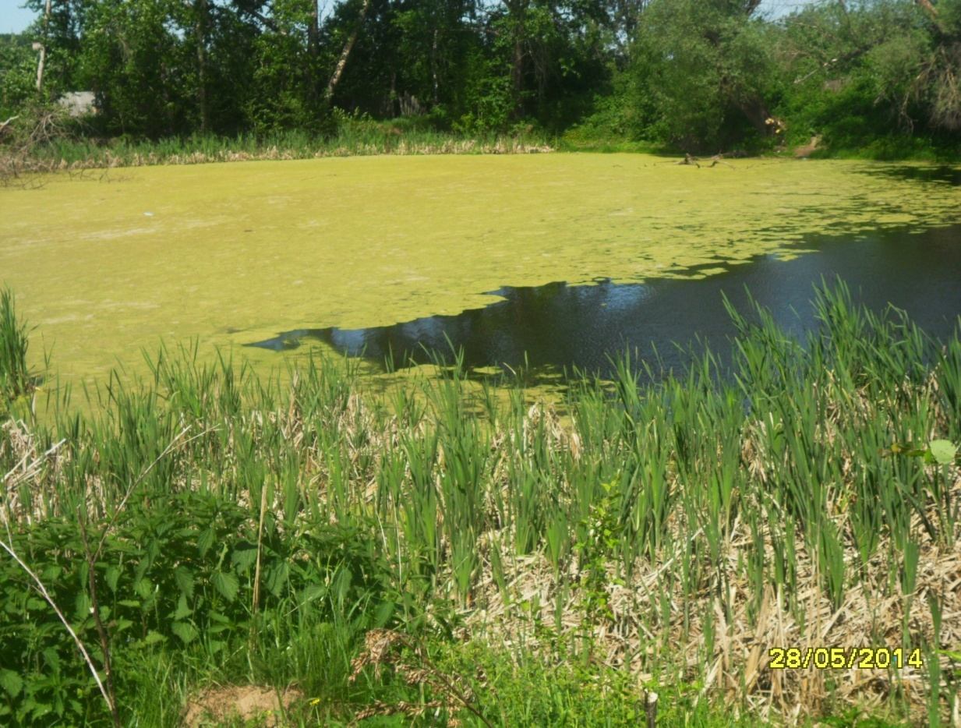
«Вода!.. Ты величайшее в мире богатство, но и самое непрочное…
Ты не терпишь примесей, не выносишь ничего чужеродного,
ты божество, которое так легко спугнуть.
Но ты даёшь нам бесконечно простое счастье.
Твоим милосердием отворяются иссякшие родники сердца…
Ты не просто необходима для жизни, ты и есть сама жизнь!»
Антуан де Сент-Экзюпери «Планета людей»

Slide 3
Цель и задачи работы
изучение водоема «Осинник» Павловского района,
как природного наследия моей малой родины.
1.Узнать историю возникновения водоема.
2. Изучить природные условия, необходимые для образования озера.
3. Проанализировать причины гибели и восстановления водоема.
4. Составить рекомендации по предупреждению гибели водоема.
5. Собрать доказательства и сделать выводы.

Slide 4
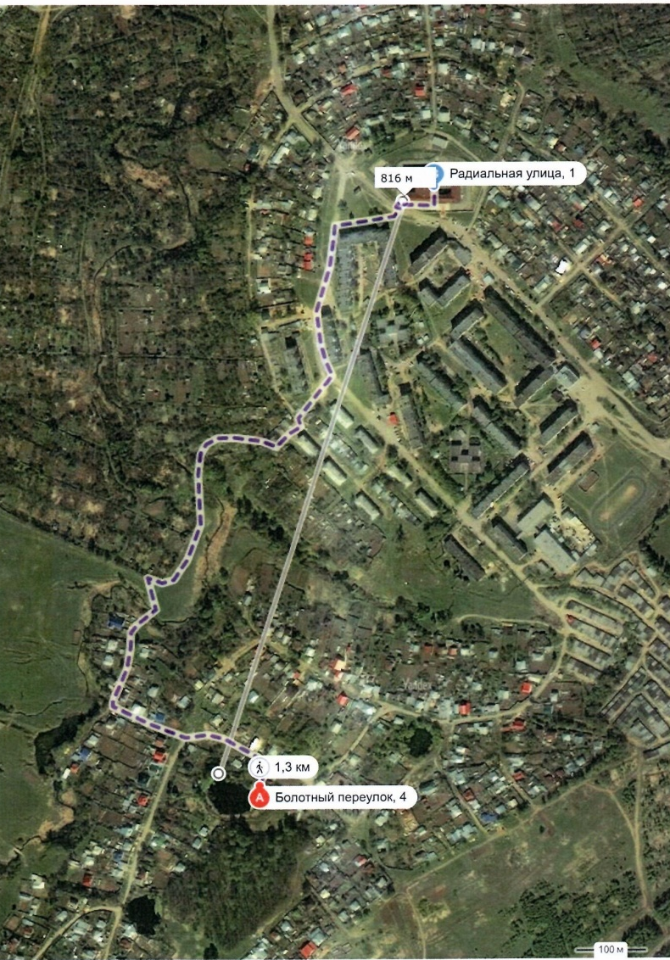
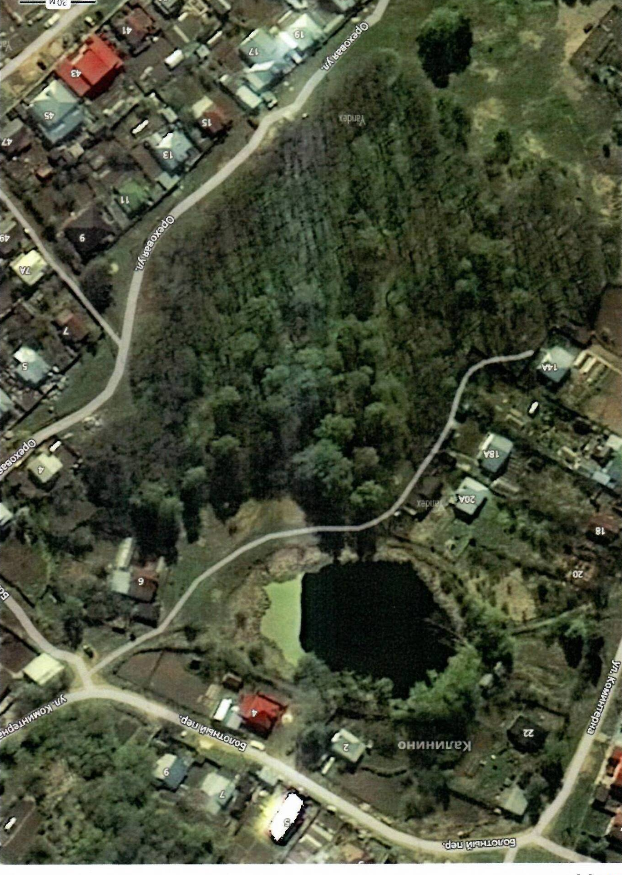
Географическая характеристика водоема
Маршрут от водоема до школы
Рельеф территории водоема (вид сверху)

Slide 5
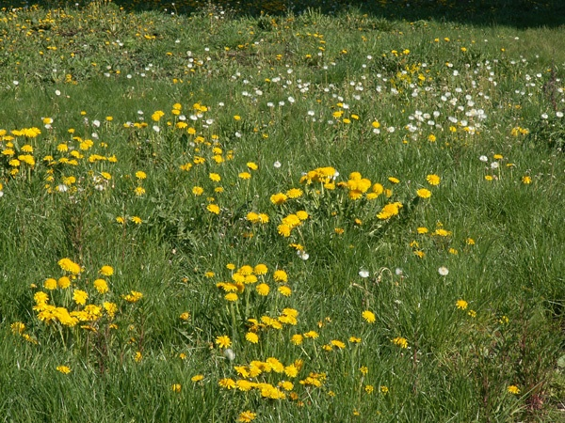
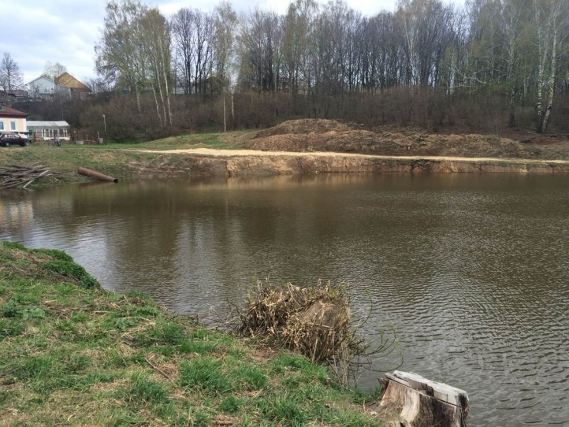
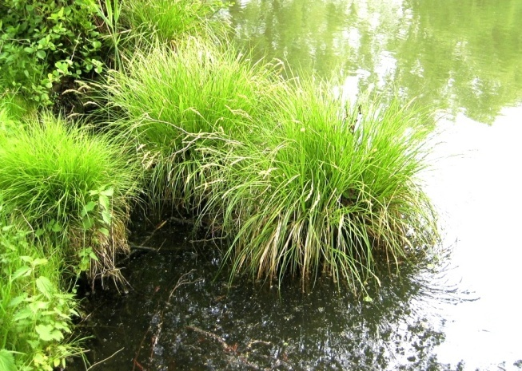
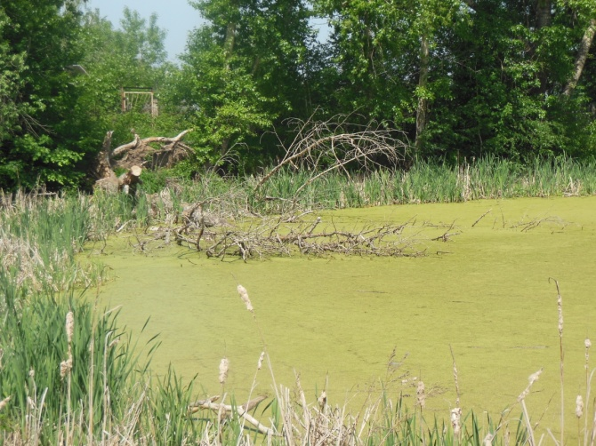
Исследование условий, необходимых для образования водоема
Котловина пруда
(вид сверху)
Мать и мачеха
Котловина водоема
Осока
Древесная растительность
на берегу водоема

Slide 6
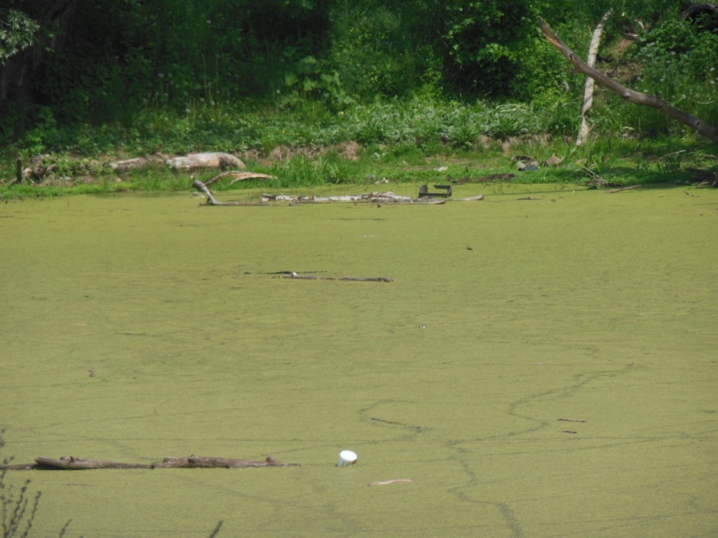
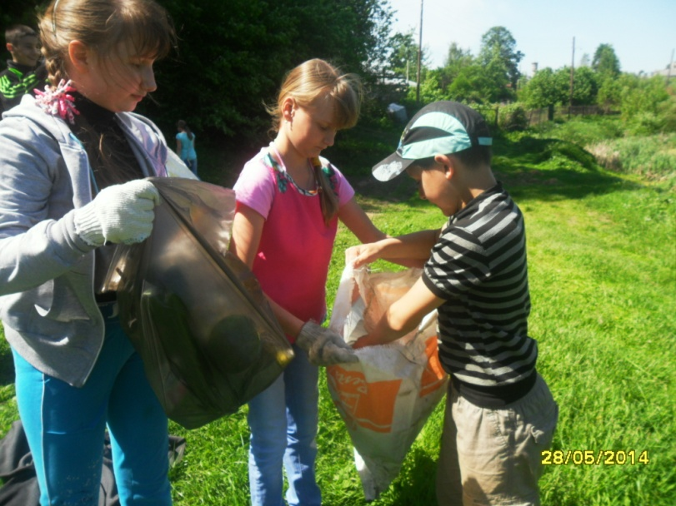
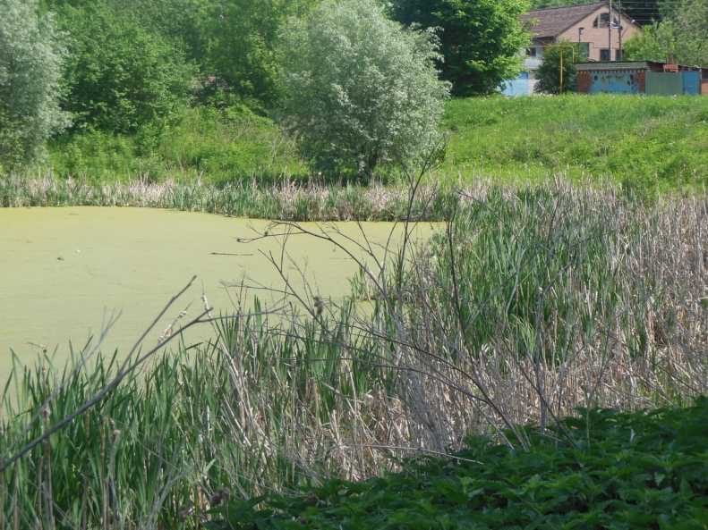
Причины гибели водоема
Сбор бытового мусора на прибрежной территории водоема
Разрастание болотной растительности

Slide 7
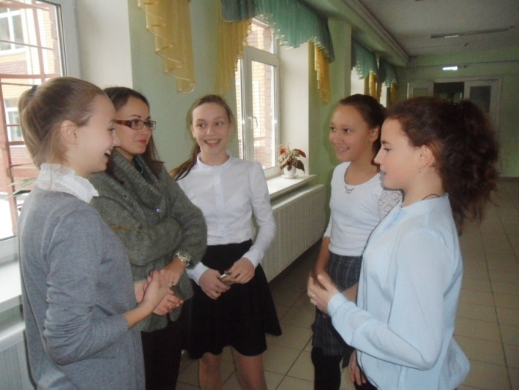
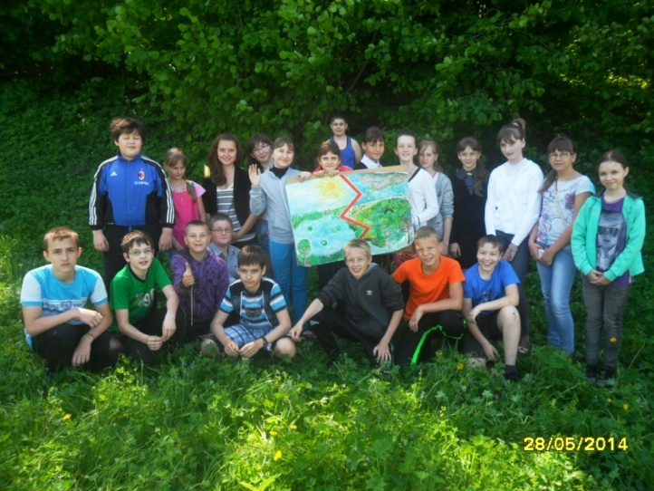
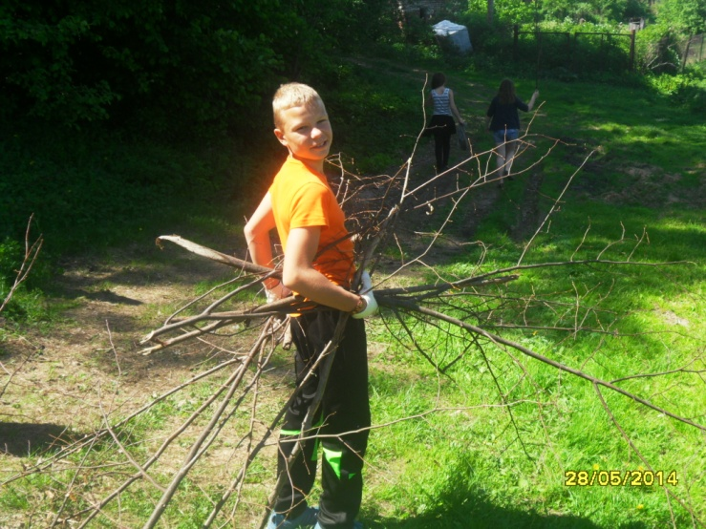
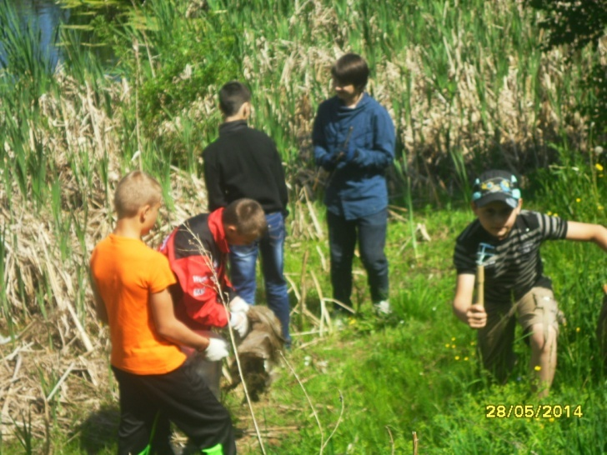
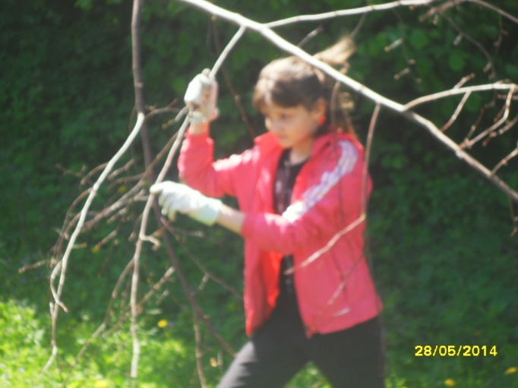
Попытка школьников спасти озеро
Интервью с участниками экологической акции
Установка агитационного плаката на берегу водоема
Уборка прибрежной территории водоема

Slide 8
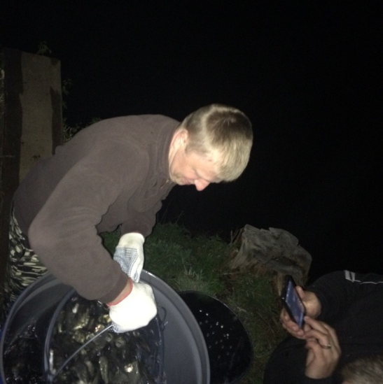
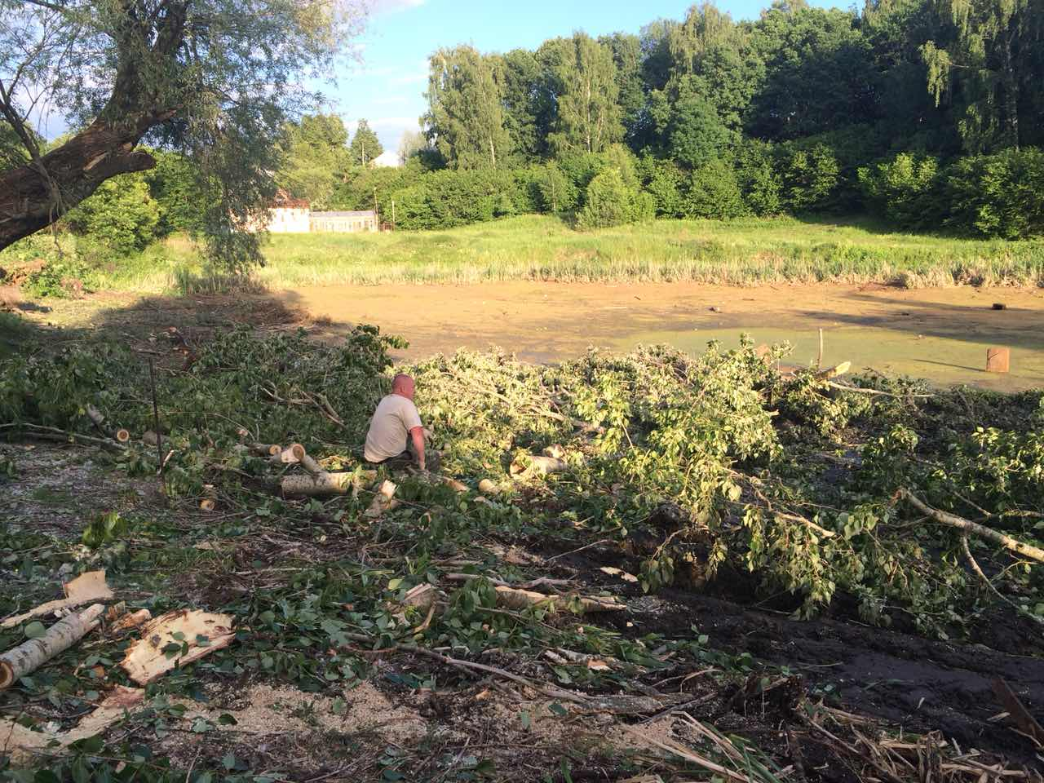
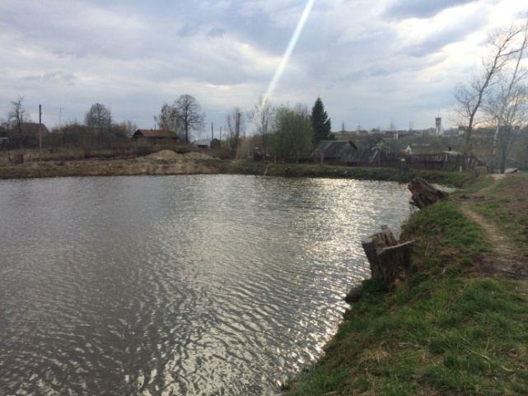
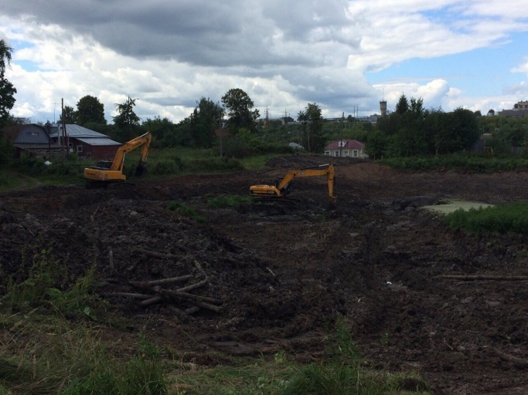
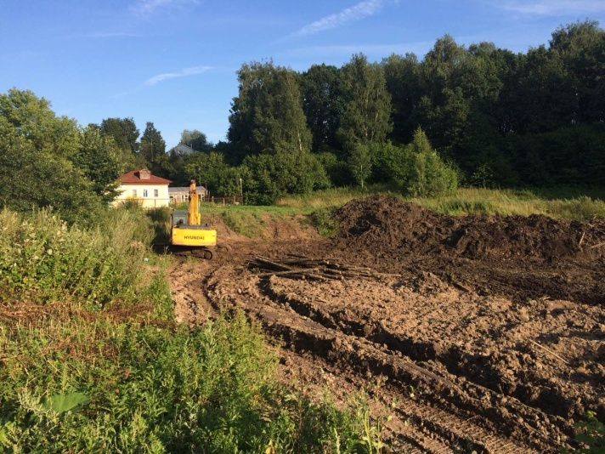
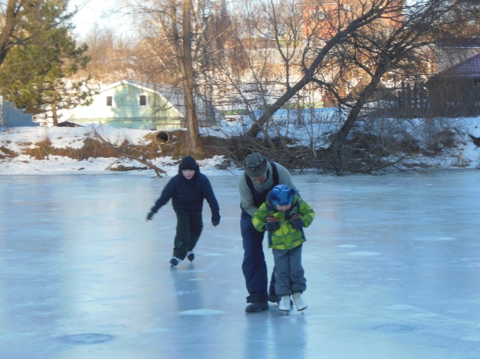
Возрождение озера
Запуск рыбы в пруд
Осушение и очистка дна водоема
Водоем заполнен свежей водой

Slide 9
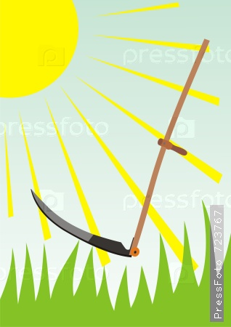
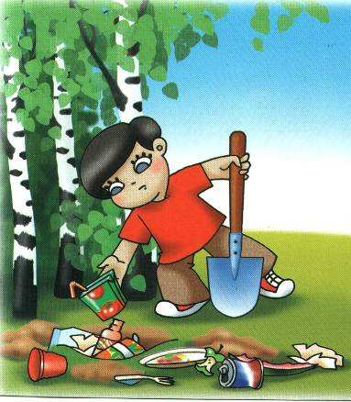
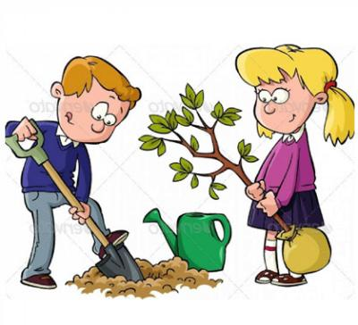
Практические рекомендации по предупреждению гибели водоема
Посадка кустарников на берегу водоема предотвращает смыв склонов и образование ила на дне
Организация десантных работ по очистке территории от бытового мусора
Борьба с излишней растительностью
Биологический метод очистки водоемов – разведение водоплавающих птиц

Slide 10
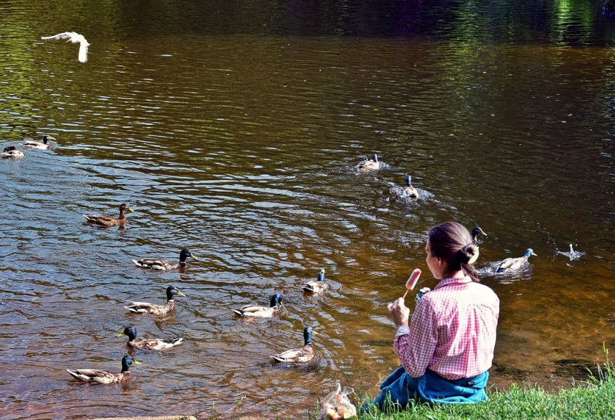
Выбор за тобой!
так было
так должно оставаться
так стало

